Slide 1
THỂ NGHIỆM CHUYÊN ĐỀ TUẦN 27
Môn: Tự nhiên và xã hội
Lớp: 2G
Người dạy : Nguyễn Lê Phạm Minh Nguyệt

Slide 2
Khởi động

Slide 3
Thứ Ba ngày 28 tháng 3 năm 2023 Tự nhiên và xã hội Tiết :54
Chăm sóc, bảo vệ cơ quan hô hấp (Tiết 2)

Slide 4
Hoạt động thực hành
1. Tập hít thở đúng cách
Bước 1: Hít thật chậm và sâu bằng mũi cho đến khi bụng phồng lên.
Bước 2: Thở ra chậm để không khí từ từ đi qua mũi cho đến khi bụng xẹp xuống.

Slide 6
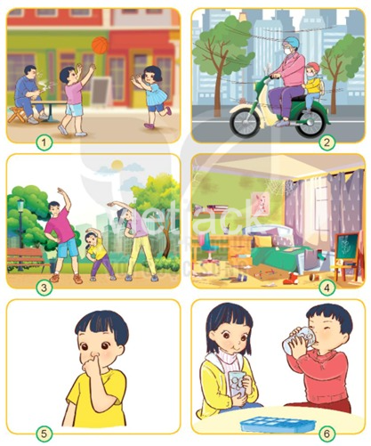
2. Quan sát các hình dưới đây và cho biết những việc nên và không nên làm để chăm sóc, bảo vệ cơ quan hô hấp.

Slide 8
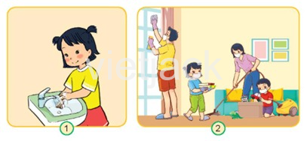
Vận dụng
Em đã làm được việc nào dưới đây ? Giải thích tác dụng của việc làm đó.

Slide 9
Hằng ngày, em vệ sinh mũi, họng như thế nào?
Hằng ngày, em vệ sinh mũi, họng bằng nước muối sinh lí. Ngoài ra em còn uống nước ấm để bảo vệ mũi, họng.

Slide 10
Chia sẻ việc em đã làm để chăm sóc, bảo vệ cơ quan hô hấp.
Việc em đã làm để chăm sóc, bảo vệ cơ quan hô hấp là:
- Thở đúng cách.
- Vệ sinh mũi, họng hằng ngày.
- Thường xuyên giữ sạch nơi ở.

Slide 11
Để chăm sóc, bảo vệ cơ quan hô hấp chúng ta cần phải làm gì?

Slide 12
GHI NHỚ
Để chăm sóc, bảo vệ cơ quan hô hấp chúng ta cần giữ ấm cơ thể; vệ sinh mũi họng; rửa tay đúng cách; tránh xa nơi khói bụi; giữ nơi ở sạch sẽ, đủ ấm, thoáng khí; ăn uống đủ chất; tập thể dục đều đặn.
Giáo viên: Chu Thị Soa

Slide 13
Chúc các cô và các em nhiều sức khỏe

